Slide 1
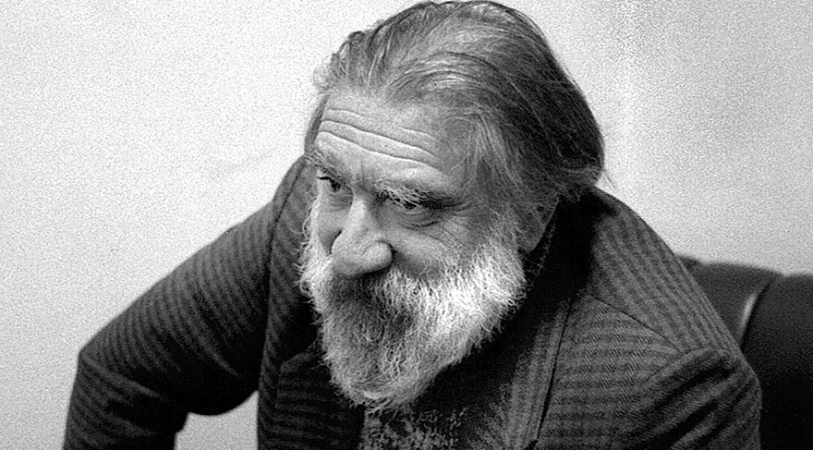
CAN YÜCEL
Onlar belki beni saflıkla yargıladılar.
Belki de içten içe sinsice güldüler.
Ama asıl unuttukları şuydu. Ben aldanmadım.
Aldanan her zaman kendileri oldular ama bunu anlayamadılar.
Hazırlayan: Rotinda İşik

Slide 2
İçerik
HAYATI
EDEBİ KİŞİLİĞİ
ÇEVİRMENLİK ve ESERLER
1
2
3
Yerin seni çektiği kadar ağırsın,
Kanatların çırpındığı kadar hafif..
Kalbinin attığı kadar canlısın,
Gözlerinin uzağı gördüğü kadar genç...
Sevdiklerin kadar iyisin,
Nefret ettiklerin kadar kötü...

Slide 3
Can Yücel, Köy Enstitüleri’ni kurmuş olan eski milli eğitim bakanlarından Hasan Ali Yücel’in oğludur. 21 Ağustos 1926’da İstanbul’da dünyaya gelmiştir. Canan Yücel Eronat’ın ikiz kardeşidir.
Ankara Atatürk Lisesi’nden 1934’te mezun oldu. Yükseköğrenimini Ankara Üniversitesi DTCF Klasik Filoloji bölümü ile Cambridge Üniversitesi’nde Latince ve Yunanca eğitimiyle tamamladı. 1950 yılında Türkiye’ye döndü. Aynı yıl yayımladığı “Yazma” adlı şiir kitabıyla edebiyat dünyasına girdi.
Askerliğini 1953’te Kore Türk Tugayı’nda yaptı. Babası, Can Yücel’i yurtdışına tıp eğitimi için burslu göndermek istiyordu. Ancak gitmek istememiş ve yerine bir arkadaşını göndermiştir.
Askerliğinden sonra 1956’da Güler Hanım’la evlenir ve tekrar İngiltere’ye döner. Burada BBC Radyosu’nun Türkçe Yayınlar bölümünde spiker olarak çalışır.
Hayatı

Slide 4
Henüz İngiltere’de olduğu 1962 yılında, 1709’da Latin harfleriyle taş baskısı olarak basılmış bir Türkçe dilbilgisi kitabını bulması edebiyat çevrelerinde geniş yankı uyandırır.
1963’te yurda döndükten sonra Marmaris ve Bodrum’da turist rehberliği yapar. Sonra İstanbul’a yerleşir. Çeviriyle uğraşır. Bir ara Süleyman Demirel’in genel müdür olduğu Devlet Su İşleri (DSİ)’nde genel müdür olduğu dönemde, aynı kurumda çevirmen olarak görev alır.
İş dünyasında çok az zaman geçiren şair, meslek olarak hep kendisine şairliği seçtiğini söyler. Shakespeare’den Brecht’e, Weiss’ten Lorca’ya birçok sanatçıyı Türkçe’ye çevirir. Yücel’in çevirileri edebiyat dünyasında hep tartışılmış, metinleri neredeyse yeniden yazarak değişik bir çeviri anlayışına sahip oluşu eleştiri görmüştür.
Türkiye İşçi Partisi (TİP)’nin çalışmalarına katılmıştır. 12 Mart 1971 askeri müdahalesi döneminde Mao, Che Guevara ve Amerikan bir generalden yaptığı çevirilerden dolayı on beş yıl hüküm giymiş, Adana’da iki buçuk yıl hapis yatmıştır.

Slide 5
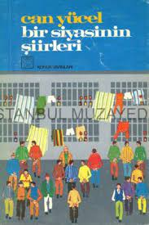
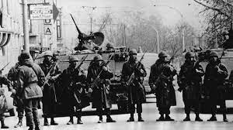
1974’teki Af Yasası’ndan yararlanarak serbest kaldı. 15-20 senelik bir arayış devresine rastlayan bu cezaevi günlerinde yazdığı şiirlerini “Bir Siyasinin Şiirleri” adlı kitapta toplamış ve edebiyat dünyasındaki asıl şöhretini bu kitaptan sonra toplamıştır.
Toplumsal muhalefet kanallarının en tıkalı olduğu dönemlerde, örneğin 1980 askeri darbesinin etkisini sürdürdüğü dönemlerde, cesur çıkışlarıyla adeta duyarlı insanların sesi olur. Hükümet politikalarına en köklü eleştirileri, kara mizahla dile getirir; burjuvaziyi ince zekâsıyla eleştirir.
Üzerlerindeki baskıyı protesto etmek için, Taksim’de bir evde açlık grevi yapan travestileri ziyaret eder ve onlarla birlikte Onuncu Yıl Marşı’nı söylemesi kendisinin aykırı ve duyarlı tavrına örnek olarak verilebilir.

Slide 6
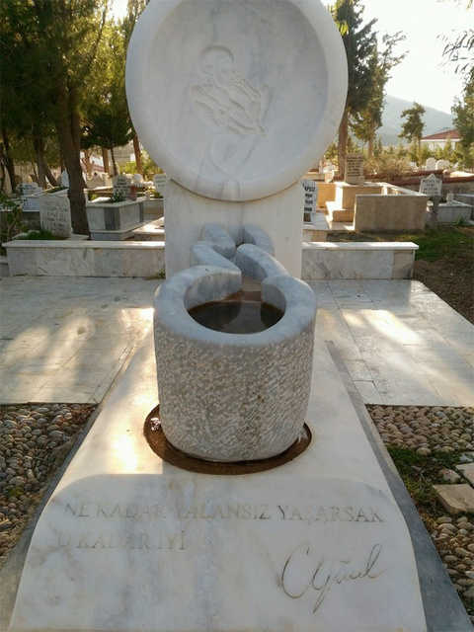
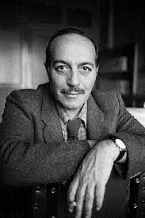
1997 yılında “Kadın Diye Bir Şiir” adlı şiirinden ötürü yine hâkim karşısındadır. 1998’de adına düzenlenen bir etkinlikte Cumhurbaşkanı Süleyman Demirel’e hakaret ettiği gerekçesiyle, Ankara 14. Asliye Ceza Mahkemesi’nde yargılanmış ve bir yıl iki ay hapis cezasına mahkûm edilmiştir. Yargıtay 9. Ceza Dairesi bu hükmü, “cezanın ertelenmesi gerektiği” görüşüyle bozmuştur. 1999 Genel Seçimleri’nde Özgürlük ve Dayanışma Partisi’nden İzmir milletvekili adayı olduysa da seçilememiştir.
Eşi Güler Hanım’ın evi terk edişi Cemal Süreya’nın ölümü onu derinden sarsar. 24 saati aşkın bir süre hiç uyumadan içer. “Aşk yok gayri memlekette Cemal Süreya beri gideli” der.
İstanbul Kuzguncuk ve son yıllarında Datça (Muğla)’da yaşamını sürdürmüştür. İzmir’de Dokuz Eylül Üniversitesi Tıp Fakültesi Hastanesi’nde bademcik kanseri tedavisi görürken 12 Ağustos 1999 gecesi öldü ve Datça’da toprağa verilir.

Slide 7
Edebiyata şiirle başladı. Çeşitli dergilerde yayınlanan şiirlerini ilk şiir kitabı "Yazma"da topladı (1950). Bu kitabın ardından uzun süre biçim arayışlarıyla uğraştı. İlk şiirlerinde uyaklı söyleyiş, coşkulu anlatım, geleceğe umut ve güvenle bakış belirgin özelliklerdi.
1973'te basılan ikinci şiir kitabı "Sevgi Duvarı"nda imge-sözcük-anlam üçlüsünün birbiriyle dengelendiği insan-doğa ilişkilerini konu alan şiirleri dikkat çekti. Kara mizah öğeleri taşıyan siyasal içerikli bazı şiirlerinde tarihsel ve günlük olayları iç içe işledi.
1974'te çıkan üçüncü kitabı "Bir Siyasinin Şiirleri", önceki dönemlerin bileşkesiydi. Bu şiirlerde cezaevinden dışarıya dönük gözlemlerini, izlenimlerini, duygu ve düşüncelerini politik kimliğini de sorgulayarak yansıttı. Hiciv gücü ve sözcük oyunlarıyla eriştiği dil ustalığı, geniş kültürüyle beslenen şiirini yeni boyutlara ulaştırdı. Halk ağzı, türküleri ve deyişlerinden de yararlandı. 12 Eylül sonrasında müstehcen olduğu iddiasıyla "Rengahenk" adlı kitabı toplatıldı.
Edebi Kişiliği

Slide 8
Başta ironi olmak üzere mizahın her türlü tekniği onun şiirine nüfuz etmiştir. Hangi konuyu ele alırsa alsın derinden derine insanı zaman zaman gülümseten zaman zaman da kahkahalara boğan bir söyleyişi vardır.
En ciddi duyguların işlendiği şiirlerden en alelade konuların işlendiği şiirlere kadar durum böyledir. Şairin bu yönünü kuşkusuz Garip şiirine temellendirmek mümkündür.
Başta Orhan Veli’ninkiler olmak üzere mizah ve ironinin derin yapıyı oluşturduğu Garipçilerin şiirlerinden farklı olarak bu şiirlerde, Nazım Hikmet etkisiyle daha toplumcu bir yan vardır.
Otoriteye, iktidara karşı çok daha sert ve alaycı tutum içindedir. Bu şiirler, siyasi bir duruşu olan, korkusuz şiirlerdir.
Selâhattin Hilâvv “Bir Felsefecinin Notları: Can Yücel Üzerine” başlıklı yazısında, Can Yücel'in şiirinin temel ögelerini şöyle belirler:
“Kendisinden başkasına gönderme yapmayan imgenin ya da nesne/sözcük ’ün kullanılması, “dil simyası”, töresel/resmi dil anlayışının çarpıttığı sözsel dünyaya karsı çıkış ve şiirsel dağarcığın pervasızca genişletilmesi; mizah, alay, yergi, öfke, sevecenlik, lirizm ve bunlara alt yapılık eden kapsayıcı bir kültür ve bilgi, her an isleyen bir eleştirel dünya görüşü, siyasal bilinç ve kendini durmadan sorgulayıp desen bir öznellik, Can’ın şiirinin temel ögeleri.”

Slide 9
Can Yücel, Türkçe ’ye birçok çeviri ve eser kazandırmıştır. Shakespeare, Peter Weiss, Rius, Eleanor Roosevelt, Ernesto Che Guevara, Edmund Wilson gibi önemli yazar, şair ve dönemin büyük isimlerinin eserlerini çevirmiştir. Siyasi çevirileri genellikle sol görüş etrafında toplanmaktadır.
Çevirmenlik ve Eserler

Slide 10
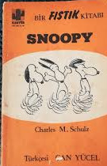
1953: Hatırladıklarım - Eleanor Roosevelt - SEÇİLMİŞ HİKÂYELER DERGİSİ - Ankara
1956: Yeni Türkiye Bir Garp Devleti - Georges Duhamel
1957: Herboydan: Dünya Şiirinden Seçmeler - Seçilmiş Hikâyeler Dergisi
1958: Anne Frank'ın Hatıra Defteri - Anne Frank - Dost Yayınları - Ankara
1959: LORD STRATFORDUN TÜRKİYE HATIRALARI - STANLEY LANE POOLE
1964: Muhteşem Gatsby (The Great Gatsby, F. Scott Fitzgerald), Ağaoğlu Yayınevi
1967: Lenin Petrogirad'da - Sosyalist Akımın Gelişmesi - EDMUND WILSON - Ağaoğlu Yayınevi
1967: Gerilla Harbi - MAO TSE TUNG - Ernesto Che Guevara - Payel
1967: Küba'da Sosyalizm ve İnsan - Ernesto Che Guevara - Payel
1968: Siyah İktidar - Stokely Carmichael - Ant Yayınları
1972: Salozun Mavalı (Peter Weiss) - Yöntem Yayınları
1977: Yeni Başlayanlar İçin Marks - Rius - Vardiya Yayınları
1980: Kafkas Tebeşir Dairesi - Bertolt Brecht - İzlem Yayınları - İstanbul
1981: Bahar Noktası (Bir Yaz Gecesi Rüyası'nın çevirisi) - Shakespeare - Ağaoğlu Yayınevi
1982: Şvayk Hitler'e Karşı - Bertolt Brecht - İzlem Yayınları
1983: Snoopy - Bir Fıstık Kitabı - Charles M. Schulz - Kaktüs
1996: Hamlet - Shakespeare - Papirüs Yayınları
1988: Batı Yakasının Hikâyesi - ARTHUR LAURENTS - Gözlem Yayıncılık
1991: Kızıl Komser - Yaroslav Haşek - Cem Yayınevi
1991: Snoopy Kar Korkusu 2 - Charles M. Schulz - Papirus Yayınları
1991: Fırtına - William Shakespeare - Adam Yayınları
2018: Maksat Samimiyet (Oscar Wilde) - İş Bankası Yayınları ISBN 978-605-295509-3
Çevirileri:

Slide 11
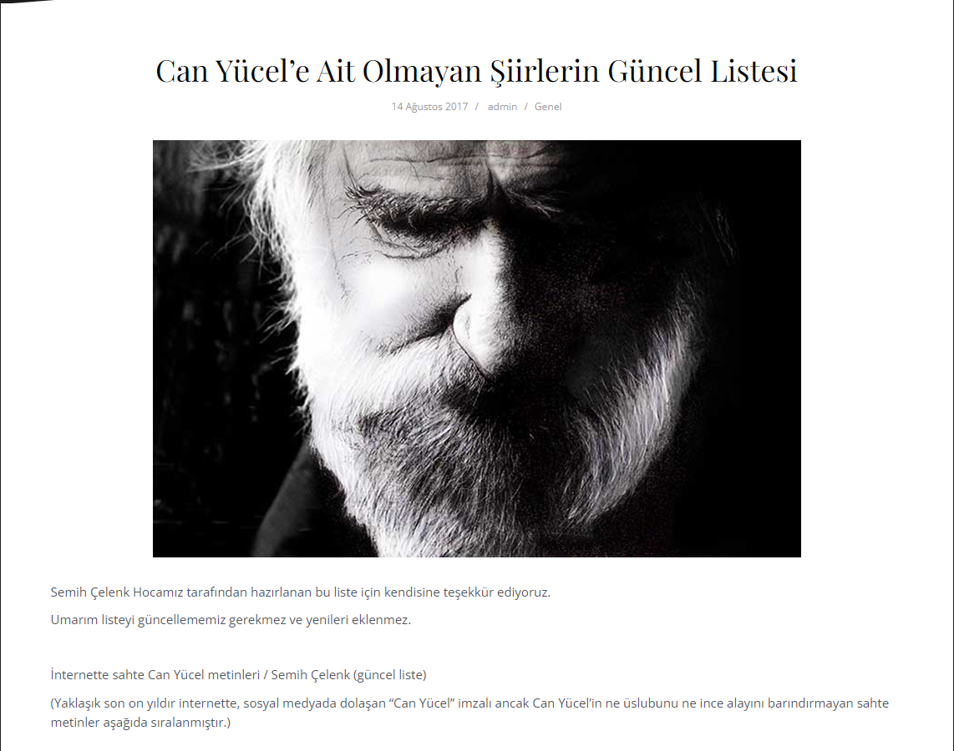
1950: Yazma
1957: Her Boydan (Çeviri Şiirler)
1974: Sevgi Duvarı
1974: Bir Siyasinin Şiirleri
1976: Ölüm ve Oğlum
1981: Şiir Alayı (ilk dört şiir kitabı)
1982: Rengâhenk
1984: Gökyokuş
1985: Beşibiyerde (ilk beş şiir kitabı)
1985: Canfeda
1988: Çok Bi Çocuk
1990: Kısa Devre
1990: Kuzgunun Yavrusu
1991: Gece Vardiyası
1993: Güle Güle - Seslerin Sessizliği
1994: Gezintiler
1995: Maaile
1997: Seke Seke
1999: Alavara
1999: Mekânım Datça Olsun
Eserleri:

Slide 12
Kaynakça
https://www.academia.edu/
https://www.canyucel.org/can-yucelin-biyografisi.html
https://tr.wikipedia.org/wiki/Can_Y%C3%BCcel
https://slideplayer.biz.tr/slide/9388386/
https://www.haberler.com/can-yucel/biyografisi/
https://www.hurriyet.com.tr/gundem/can-yucel-kimdir-kac-senesinde-vefat-etmistir-40547834

Slide 13
Dinlediğiniz için teşekkürler…

